Slide 1
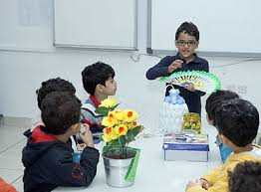
استخدام التدريب
في التدريس
اعداد و تقديم :
فاطمة اسماعيل البلوشي

Slide 2
سؤال :صف لي مهنة التعليم في كلمتين؟
قاعدة تدريبية : ...................

Slide 3
عناصر الموضوع
مهنة التعليم
كيف يطور المعلم نفسه
أهمية التدريب في التدريس
عرض فيديو ختامي للموضوع
الخطوات الخمس للتقديم الجيد
قاعدة تدريبية :..........................

Slide 4
مهنة التعليم
قاعدة تدريبية :...............................

Slide 5
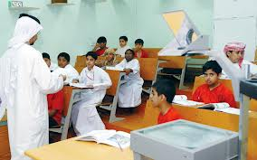
كيف يطور المعلم
من نفسه؟
قاعدة تدريبية :.......................

Slide 6
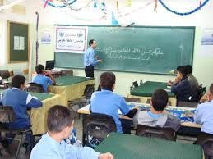
أهمية استخدام
التدريب
في التدريس
تمرين
قاعدة تدريبية : ...................

Slide 7
تمرين
: اكمل الفراغ بكلمة مناسبة مما يلي
( أفهم – أنسى – أتذكر)
قل لي وسوف ............
أرني وسوف ...........
أشركني وسوف ............

Slide 8
تمرين
: اكمل الفراغ بكلمة مناسبة مما يلي
( أفهم – أنسى – أتذكر)
قل لي وسوف أنسى
أرني وسوف أفهم
أشركني وسوف أتذكر

Slide 9
تمرين

Slide 10
. . . . . . . . .
تمرين
صل بين النقاط بخطوط بدون رفع القلم
استخدام 4 خطوط مستقيمة

Slide 11
الخطوات الخمس للتقديم الجيد
حدد الأهداف
حضر جيدا
أحسن الاستعداد الإداري
كن مرنا ولا تتحدث طوال الوقت
اجعلهم يكتبون ما تعلموا وراجع
عند النهاية

Slide 12
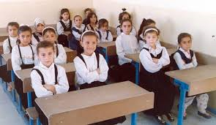
وفي الختام
أترككم مع هذا الفيديوا

Slide 13
المراجع
دورة التدريب والتدريس الإبداعي للدكتور طارق السويدان
دورة فن الإلقاء الرائع للدكتور طارق السويدان
محاضرة احترام المعلم محمد راتب النابلسي
محاضرة نصائح للمعلم الشيخ الشنقيطي

